Slide 1
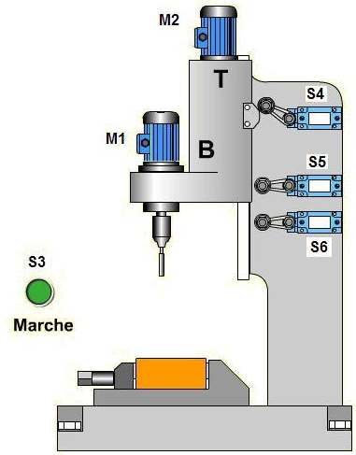
POSTE DE PERCAGE
Cette perceuse permet de réaliser des trous dans des pièces en aluminium.
Lorsque l’opérateur appuie sur S3, l’unité de perçage se met en rotation et descend en grande vitesse.

Slide 2
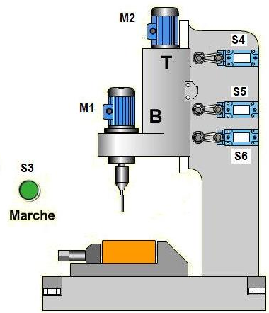
POSTE DE PERCAGE
Cette perceuse permet de réaliser des trous dans des pièces en aluminium.
Lorsque l’operateur appuie sur S3, l’unité de perçage se met en rotation et descend en grande vitesse.

Slide 3
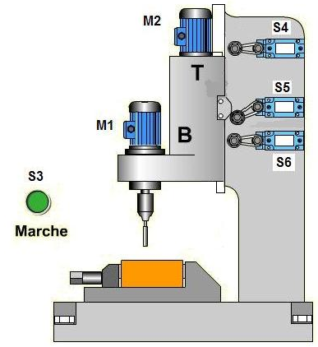
POSTE DE PERCAGE
Cette perceuse permet de réaliser des trous dans des pièces en aluminium.
Lorsque l’operateur appuie sur S3, l’unité de perçage se met en rotation et descend en grande vitesse.
En position S5 l’unité descend en petite vitesse

Slide 4
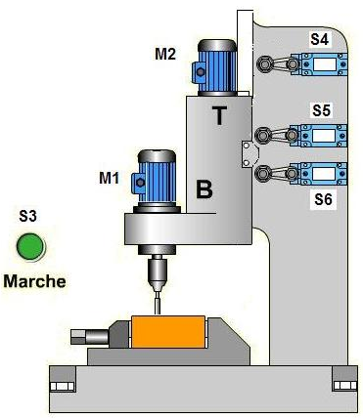
POSTE DE PERCAGE
Cette perceuse permet de réaliser des trous dans des pièces en aluminium.
Lorsque l’operateur appuie sur S3, l’unité de perçage se met en rotation et descend en grande vitesse.
En position S5 l’unité descend en petite vitesse

Slide 5
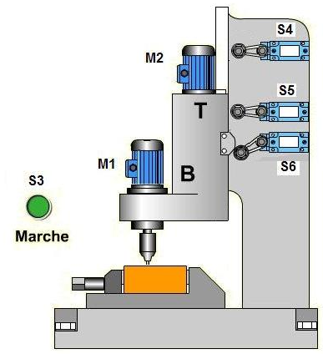
POSTE DE PERCAGE
Cette perceuse permet de réaliser des trous dans des pièces en aluminium.
Lorsque l’operateur appuie sur S3, l’unité de perçage se met en rotation et descend en grande vitesse.
En position S5 l’unité descend en petite vitesse
En position S6 l’unité de perçage remonte en grande vitesse jusqu’en position S4, ce qui a pour effet de stopper tous les mouvement s de ce poste.

Slide 6
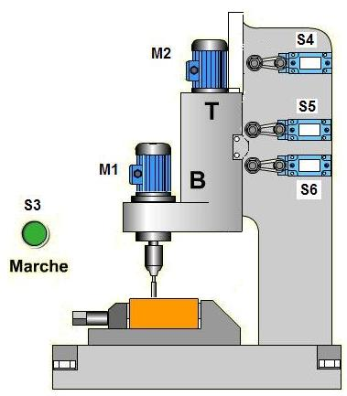
POSTE DE PERCAGE
Cette perceuse permet de réaliser des trous dans des pièces en aluminium.
Lorsque l’operateur appuie sur S3, l’unité de perçage se met en rotation et descend en grande vitesse.
En position S5 l’unité descend en petite vitesse
En position S6 l’unité de perçage remonte en grande vitesse jusqu’en position S4, ce qui a pour effet de stopper tous les mouvements de ce poste.

Slide 7
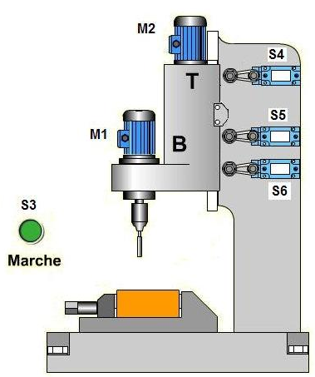
POSTE DE PERCAGE
Cette perceuse permet de réaliser des trous dans des pièces en aluminium.
Lorsque l’operateur appuie sur S3, l’unité de perçage se met en rotation et descend en grande vitesse.
En position S5 l’unité descend en petite vitesse
En position S6 l’unité de perçage remonte en grande vitesse jusqu’en position S4, ce qui a pour effet de stopper tous les mouvements de ce poste.

Slide 8
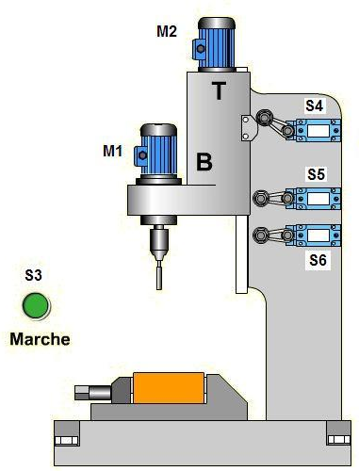
POSTE DE PERCAGE
Cette perceuse permet de réaliser des trous dans des pièces en aluminium.
Lorsque l’operateur appuie sur S3, l’unité de perçage se met en rotation et descend en grande vitesse.
En position S5 l’unité descend en petite vitesse
En position S6 l’unité de perçage remonte en grande vitesse jusqu’en position S4, ce qui a pour effet de stopper tous les mouvements de ce poste.

Slide 9
POSTE DE PERCAGE
GRAFCET POINT DE vue PARTIE COMMANDE
Le moteur de broche se met en fonctionnement
Etape initiale
Le moteur de mouvement se met en grande vitesse
La machine est en position initiale
La machine est à l’arret
La transition est vraie
0
Etape 1
S3 . S4
1
KM1
KM2
L’opérateur appuie sur S3
M1 | Moteur asynchrone tri
M2 | Moteur tri 2 vitesses
KM1 | Contacteur commande broche
KM2 | Contacteur commande descente GV
KM3 | Contacteur commande descente PV
KM4 | Contacteur commande remontée GV

Slide 10
POSTE DE PERCAGE
GRAFCET POINT DE vue partie COMMANDE
0
Etape 1
S3 . S4
1
KM1
KM2
M1 | Moteur asynchrone tri
M2 | Moteur tri 2 vitesses
KM1 | Contacteur commande broche
KM2 | Contacteur commande descente GV
KM3 | Contacteur commande descente PV
KM4 | Contacteur commande remontée GV

Slide 11
POSTE DE PERCAGE
GRAFCET POINT DE vue PARTIE COMMANDE
0
Etape 1
S3 . S4
L’unité arrive en position S5
1
KM1
KM2
Etape 2
S5
2
L’étape 1 est active et la transition est vraie.
Simultanément l’étape 2 devient active et l’étape 1 inactive
M1 | Moteur asynchrone tri
M2 | Moteur tri 2 vitesses
KM1 | Contacteur commande broche
KM2 | Contacteur commande descente GV
KM3 | Contacteur commande descente PV
KM4 | Contacteur commande remontée GV

Slide 12
POSTE DE PERCAGE
GRAFCET POINT DE vue PARTIE COMMANDE
0
Le moteur de broche continue de tourner, l’unité descend toujours mais passe en petite vitesse
S3 . S4
1
KM1
KM2
Etape 2
S5
2
KM1
KM3
M1 | Moteur asynchrone tri
M2 | Moteur tri 2 vitesses
KM1 | Contacteur commande broche
KM2 | Contacteur commande descente GV
KM3 | Contacteur commande descente PV
KM4 | Contacteur commande remontée GV

Slide 13
POSTE DE PERCAGE
GRAFCET POINT DE vue PARTIE COMMANDE
0
S3 . S4
L’unité de perçage arrive en position S6
1
KM1
KM2
Etape 2
S5
2
KM1
KM3
S6
M1 | Moteur asynchrone tri
M2 | Moteur tri 2 vitesses
KM1 | Contacteur commande broche
KM2 | Contacteur commande descente GV
KM3 | Contacteur commande descente PV
KM4 | Contacteur commande remontée GV

Slide 14
POSTE DE PERCAGE
GRAFCET POINT DE vue PARTIE COMMANDE
0
S3 . S4
1
KM1
KM2
Le moteur de broche continue de tourner, l’unité remonte en grande vitesse
S5
2
KM1
KM3
Etape 3
S6
3
KM1
KM4
M1 | Moteur asynchrone tri
M2 | Moteur tri 2 vitesses
KM1 | Contacteur commande broche
KM2 | Contacteur commande descente GV
KM3 | Contacteur commande descente PV
KM4 | Contacteur commande remontée GV

Slide 15
POSTE DE PERCAGE
GRAFCET POINT DE vue PARTIE COMMANDE
0
S3 . S4
1
KM1
KM2
S5
2
KM1
KM3
Etape 3
S6
3
KM1
KM4
M1 | Moteur asynchrone tri
M2 | Moteur tri 2 vitesses
KM1 | Contacteur commande broche
KM2 | Contacteur commande descente GV
KM3 | Contacteur commande descente PV
KM4 | Contacteur commande remontée GV

Slide 16
POSTE DE PERCAGE
GRAFCET POINT DE vue PARTIE COMMANDE
0
S3 . S4
1
KM1
KM2
S5
2
KM1
KM3
Etape 3
S6
3
KM1
KM4
M1 | Moteur asynchrone tri
M2 | Moteur tri 2 vitesses
KM1 | Contacteur commande broche
KM2 | Contacteur commande descente GV
KM3 | Contacteur commande descente PV
KM4 | Contacteur commande remontée GV

Slide 17
POSTE DE PERCAGE
GRAFCET POINT DE vue PARTIE COMMANDE
0
S3 . S4
1
KM1
KM2
S5
L’unité de perçage est en position initiale
2
KM1
KM3
Etape 3
S6
3
KM1
KM4
S4
M1 | Moteur asynchrone tri
M2 | Moteur tri 2 vitesses
KM1 | Contacteur commande broche
KM2 | Contacteur commande descente GV
KM3 | Contacteur commande descente PV
KM4 | Contacteur commande remontée GV

Slide 18
POSTE DE PERCAGE
GRAFCET POINT DE vue PARTIE COMMANDE
Etape 0
On indique par une flèche le sens de la liaison orientée
0
S3 . S4
1
KM1
KM2
S5
Le moteur de broche et de montée s’arrêtent
2
KM1
KM3
S6
3
KM1
KM4
S4
M1 | Moteur asynchrone tri
M2 | Moteur tri 2 vitesses
KM1 | Contacteur commande broche
KM2 | Contacteur commande descente GV
KM3 | Contacteur commande descente PV
KM4 | Contacteur commande remontée GV

Slide 19
POSTE DE PERCAGE
GRAFCET POINT DE vue PARTIE COMMANDE
0
S3 . S4
1
KM1
KM2
S5
2
KM1
KM3
S6
3
KM1
KM4
S4
M1 | Moteur asynchrone tri
M2 | Moteur tri 2 vitesses
KM1 | Contacteur commande broche
KM2 | Contacteur commande descente GV
KM3 | Contacteur commande descente PV
KM4 | Contacteur commande remontée GV

Slide 20
POSTE DE PERCAGE
GRAFCET POINT DE vue PARTIE AUTOMATE
M1 | Moteur asynchrone tri
M2 | Moteur tri 2 vitesses
KM1 | Contacteur commande broche
KM2 | Contacteur commande descente GV
KM3 | Contacteur commande descente PV
KM4 | Contacteur commande remontée GV
S3 | BP départ cycle
S4 | Capteur de position mécanique
S5 | Capteur de position mécanique
S6 | Capteur de position mécanique
ON AFFECTE LES ENTREES / SORTIES
ENTREES |  | SORTIES
I0,0 |  | O0,0
I0,1 |  | O0,1
I0,2 |  | O0,2
I0,3 |  | O0,3
S3
KM1
S4
KM2
S5
KM3
S6
KM4

Slide 21
POSTE DE PERCAGE
GRAFCET POINT DE vue PARTIE AUTOMATE
M1 | Moteur asynchrone tri
M2 | Moteur tri 2 vitesses
KM1 | Contacteur commande broche
KM2 | Contacteur commande descente GV
KM3 | Contacteur commande descente PV
KM4 | Contacteur commande remontée GV
S3 | BP départ cycle
S4 | Capteur de position mécanique
S5 | Capteur de position mécanique
S6 | Capteur de position mécanique
ENTREES |  | SORTIES
I0,0 |  | O0,0
I0,1 |  | O0,1
I0,2 |  | O0,2
I0,3 |  | O0,3
S3
KM1
S4
KM2
S5
KM3
S6
KM4

Slide 22
POSTE DE PERCAGE
GRAFCET POINT DE vue PARTIE AUTOMATE
ENTREES |  | SORTIES
I0,0 |  | O0,0
I0,1 |  | O0,1
I0,2 |  | O0,2
I0,3 |  | O0,3
S3
KM1
S4
KM2
S5
KM3
ON TRANSCRIT LES MNEMONIQUES PAR LES
ENTREES SORTIES
S6
KM4
0
S3 . S4
I0,0 . S4
I0,0 . I0,1
1
O0,0
KM1
KM2
O0,1
S5
I0,2
2
KM1
O0,0
KM3
O0,2
S6
I0,3
3
KM1
O0,0
KM4
O0,3
FIN
S4
I0,1

